Slide 1
FACULTAD DE INGENIERÍA · UBA
Asistente Académico FIUBA
Un chatbot que responde consultas académicas frecuentes de forma rápida, simple y organizada.
Proyecto académico · 2026

Slide 2




El problema
La información académica existe... pero es difícil de encontrar rápido
Información dispersa
Inscripciones, notas, becas y planes de estudio están repartidos en distintas páginas y documentos.
Muchas consultas, mismas preguntas
Los estudiantes preguntan una y otra vez las mismas dudas sobre trámites y fechas académicas.
Formato poco práctico
PDFs y planillas extensas no son prácticos para resolver una duda puntual desde el celular.
Difícil de encontrar la fuente oficial
Aun sabiendo la respuesta, cuesta encontrar el enlace correcto dentro del sitio de la facultad.
2 / 18

Slide 3




La solución
Un chatbot que reconoce palabras clave y responde al instante
Reconocimiento de palabras clave
Analiza la consulta ingresada y busca coincidencias con términos frecuentes: inscripciones, notas, becas, planes de estudio.
Base de respuestas en Python
Un diccionario asocia cada palabra clave con una respuesta específica y ya redactada.
Enlaces directos a la facultad
Cada respuesta incluye un link a la página oficial correspondiente, para llegar rápido a la fuente.
Interfaz visual con Claude
El chatbot se integró en una página web interactiva, moderna y fácil de usar.
3 / 18

Slide 4

¿Cómo funciona?
De la pregunta a la respuesta, en cuatro pasos
01
02
03
04
Consulta
Búsqueda de palabras clave
Respuesta + enlace
Interfaz con Claude
El estudiante escribe su pregunta: inscripciones, notas, becas o plan de estudio.
El chatbot analiza el texto y lo compara contra el diccionario de palabras clave en Python.
Devuelve la respuesta asociada junto con el enlace directo a la página oficial de la facultad.
Todo se muestra en una web interactiva, visual y fácil de usar.
4 / 18

Slide 5

Funcionalidades clave
Pensado para ser simple de usar y de mantener
Fácil de ampliar
Disponible en cualquier dispositivo
Sumar nuevas palabras clave y respuestas es simple, sin tener que reescribir el chatbot desde cero.
Interfaz responsive, pensada para usarse tanto desde el celular como desde la computadora.
Sin curva de aprendizaje
Liviano y rápido
Alcanza con escribir la consulta como en una conversación normal, sin instrucciones previas.
Sin bases de datos externas ni tiempos de carga: la respuesta aparece al instante.
5 / 18

Slide 6



Stack tecnológico
Las herramientas detrás del desarrollo
Google Colab
Python
Entorno de desarrollo en la nube donde se programó y probó el chatbot en Python.
Lenguaje elegido para construir toda la lógica del chatbot.
Apoyo de herramientas de IA
Claude (Anthropic)
Utilizadas durante el desarrollo para optimizar y organizar el código.
Empleado en la etapa final del proyecto para construir la interfaz web del chatbot.
6 / 18

Slide 7



Consultas más frecuentes
Los cuatro temas que más preguntan los estudiantes
Inscripciones
Notas
Becas
Planes de estudio
Cada consulta dispara una respuesta puntual con su enlace oficial correspondiente.
7 / 18

Slide 8
Ejemplo de interacción
Así responde el asistente a una consulta real
Asistente Académico FIUBA
¿Cómo me inscribo a una materia?
Palabra clave detectada: inscripciones
Podés inscribirte a materias a través del sistema SIU-Guaraní, dentro del período habilitado por la facultad.
Más info: ingenieria.uba.ar/inscripciones 🔗
Respuesta generada por coincidencia de palabras clave, con enlace directo a la fuente oficial.
8 / 18

Slide 9
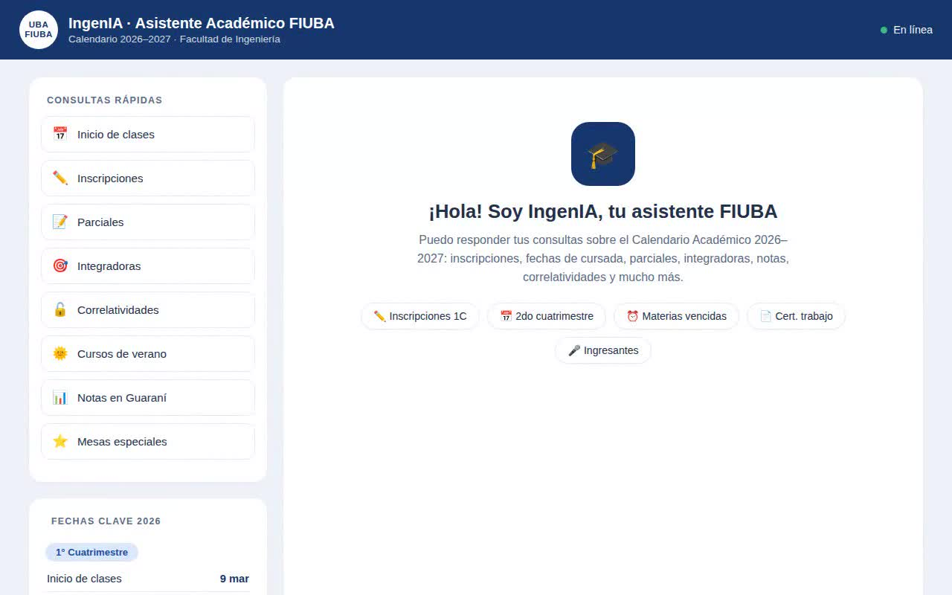
Demo en video
El asistente en funcionamiento, en tiempo real
Hacé clic para reproducir la demo del chatbot respondiendo consultas reales.
9 / 18

Slide 10
SEGUNDA ETAPA · REDISEÑO DEL MOTOR
De palabras clave a similitud
Hasta acá, la primera versión del asistente. Lo que sigue es la devolución que recibimos y el rediseño completo del motor de respuestas.
Segunda entrega · 2026

Slide 11


La devolución
LO QUE SE NOS SEÑALÓ
LO QUE ENCONTRAMOS AL REVISAR
El código indica que el diccionario está en Python, pero la web usa uno escrito en el HTML
Un pre-filtro de fechas bloqueaba consultas válidas antes de buscarlas
La presentación describía una base en Python que la versión publicada no usaba
Claves en plural que nunca coincidían: "horarios" no reconocía "horario"
El motor era una coincidencia de palabras: convenía pasar a algo más complejo
Una preposición distinta rompía el match: "anotarme en" contra "anotarme a"
Siendo un grupo de tres, había margen para un alcance mayor
Las fechas del panel estaban escritas a mano, duplicadas respecto del motor
11 / 18

Slide 12
Del match de palabras a TF-IDF
Cómo se mide ahora el parecido entre una consulta y un tema
El problema del match exacto
Cada pregunta es un vector
Buscar una palabra dentro del texto es todo o nada: si la consulta no trae el término exacto, no hay respuesta.
Las 104 formas de preguntar del corpus se convierten en vectores sobre un vocabulario de 98 términos.
Las palabras raras pesan más
Similitud del coseno
El factor IDF baja el peso de términos que aparecen en casi todas las preguntas y sube el de los que distinguen.
Se compara el ángulo entre el vector de la consulta y el de cada tema: 0 es nada en común, 1 es idéntico.
12 / 18

Slide 13
La cascada de cuatro niveles
El motor responde por confianza decreciente
01
02
03
04
Frase clave exacta
Similitud ≥ 0,40
Similitud ≥ 0,15
Por debajo del umbral
Si la consulta contiene una frase inequívoca, se responde directamente. Es el motor anterior, conservado.
Se responde el tema mejor puntuado, aunque la consulta no comparta ninguna palabra exacta con los ejemplos.
La confianza es baja: en lugar de arriesgar, se ofrecen las tres opciones más probables como botones.
Mensaje de ayuda con los temas disponibles. Nunca se afirma una respuesta que el motor no sostiene.
13 / 18

Slide 14
Corrección de errores de tipeo
La distancia de Levenshtein rescata consultas mal escritas
Asistente Académico FIUBA
¿cuando son los parciles?
Corrección aplicada: parciles → parcial (distancia 1)
Evaluaciones Parciales. 1er cuatrimestre: del 13 de abril al 16 de mayo. 2do cuatrimestre: del 14 de septiembre al 24 de octubre.
Fuente: fi.uba.ar/docentes/calendario-academico 🔗
La distancia de Levenshtein cuenta los cambios de un carácter necesarios para pasar de una palabra a otra. Se corrige solo a distancia 1.
14 / 18

Slide 15
Resultados
Medición del motor anterior y el actual sobre 62 consultas
56,5 % antes
El motor original resolvía correctamente 35 de las 62 consultas evaluadas.
100 % después
El motor actual resuelve las 62, aunque el valor está sobreestimado: los umbrales se ajustaron viendo estos mismos casos.
19 a 0
Consultas que antes no obtenían ninguna respuesta y hoy sí la obtienen.
104 ejemplos
Formas distintas de preguntar que alimentan el corpus, repartidas en 18 temas.
15 / 18

Slide 16
Adversidades del camino
Los problemas que aparecieron y cómo se resolvieron
Versiones duplicadas en el repositorio
Los datos no pudieron ir en archivos aparte
La versión nueva se subía con otro nombre y GitHub Pages seguía publicando la vieja. Se ordenó el repo con un único index.html.
El navegador bloquea la lectura de archivos locales. Se optó por un único HTML con la capa de datos separada del motor.
La corrección de typos daba falsos positivos
Preguntas ambiguas
Con tolerancia de dos caracteres, palabras de otros temas se corregían a términos conocidos. Se bajó a un carácter.
"Cómo me inscribo" y "hasta cuándo me inscribo" caían en el mismo tema. Se agregó detección del tipo de pregunta.
16 / 18

Slide 17
Limitaciones y próximos pasos
LIMITACIONES CONOCIDAS
PRÓXIMOS PASOS
Solo se corrigen errores de tipeo de un carácter
Medir con un set de consultas nuevo, escrito sin haber visto el motor
No hay contexto entre preguntas: cada consulta se resuelve sola
Ampliar el corpus con consultas reales de estudiantes
No se filtra dentro de un tema: "finales de diciembre" devuelve todas las mesas
Agregar memoria de la consulta anterior para permitir repreguntas
El calendario se carga a mano y debe actualizarse cada año
Filtrar períodos dentro de un mismo tema por mes o cuatrimestre
17 / 18

Slide 18
Impacto y próximos pasos
BENEFICIOS
PRÓXIMOS PASOS
Respuestas instantáneas, sin esperar a Secretaría
Sumar procesamiento de lenguaje natural con IA
Acceso directo a las páginas oficiales de la facultad
Incorporar consultas sobre horarios de cursada
Interfaz simple, visual y fácil de usar
Ampliar la cantidad de temas y palabras clave
Cubre los temas que más consultan los estudiantes
Extender el asistente a otras carreras de la UBA
Asistente Académico FIUBA · Proyecto académico 2026

